Slide 1

情報リテラシーII
(第3回)
演習(3)
場合に応じた処理
情報・経営システム工学専攻
秋元 頼孝

Slide 2
S03Q01
次のように、利用者が入力した整数の正負を判定するプログラムを書きなさい。
ただし、 If文を使うこと。
1)利用者は、整数を入力する。
2)システムは、次のように表示する。
ex1)正の整数だった場合。
それは正の整数です！
ex2)負の整数だった場合。
それは負の整数です！
ex3)０だった場合。
それは０です！

Slide 3
S03Q02
次のように、ジャンケンの勝敗を判定し表示するプログラムを書きなさい。
システムは、常にパーを出すこととする。
ただし、 Select Case文を使うこと。
1）利用者はジャンケンの手（整数）を入力する。
※このとき、１は「グー」、２は「チョキ」、３は「パー」を意味する。
2）システムは、次のように表示する。
ex1) 入力がグーだった場合。
パー！私の勝ち！
ex2) 入力がチョキだった場合。
パー！あなたの勝ち！
ex3) 入力がパーだった場合。
パー！あいこだね。
ex4) 入力が1,2,3以外だった場合。
パー！・・・まじめにやってね・・・

Slide 4
S03Q03
次のように、利用者に入力された2018年5月の日付が何曜日になるかを
表示するプログラムを書きなさい。
1)利用者は、整数ｘ(1~31)を入力する。
2)システムは、次のように表示する。
ex1)その日が月曜日だった場合。
2018年5月ｘ日は、月曜日です。
ex2)火曜日だった場合。
2018年5月ｘ日は、火曜日です。
・・・
ex7)日曜日だった場合。
2018年5月ｘ日は、日曜日です。

Slide 5
S03Q04
ある授業が、単位を認定する要件を次のように定めているとする。
（単位認定の要件）
下記の条件を両方満たすこと
・中間テスト、期末テストのいずれかで６０点以上を取っていること
・欠席回数が3回以下であること
利用者が以下に示す情報を入力すると、単位認定の可否を判定し、結果を以下のように出力するプログラムを書きなさい。
ただし、入力は次に示す範囲の整数とする。
（入力）
中間テストの点数(0～100の整数)、
期末テストの点数(0~100の整数)、
欠席した回数(0～15の整数)
（出力）
ex1)単位認定の要件を満たしている場合。
単位を認定します。
ex2)単位認定の要件を満たしていない場合。
単位を認定しません。

Slide 6
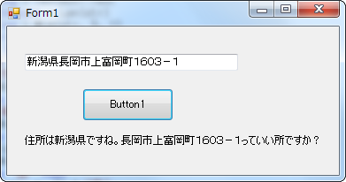
S03SP01
利用者が住所を入力すると、次の例のように出力するプログラムを書きなさい。
日本国内の全ての住所で正しく動作するようにすること。
ただし、都道府県名は漢字で、途中に改行やスペース等が入っていない住所が入力されることとする。
必要に応じ、以下の方法を用いてください。
・ある文字列strの文字数を、変数strLenに取得する
Dim strLen As Integer = Len(str)
・ある文字列strのp文字目から後のq文字分の文字列を、変数midStrに取得する
Dim midStr As String = Mid(str,p,q)

Slide 7
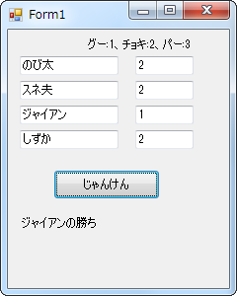
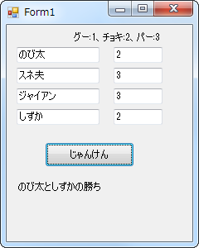
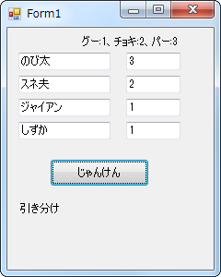
S03SP02
利用者が４名の参加者の名前とジャンケンの手（１～３の整数）を入力すると、勝敗を判定し、勝者の名前を下図の例のように表示するプログラムを書きなさい。

